Slide 1
Біологія – наука про живу природу.
=)
Підготувала учениця 6-Б класу
Сідун Анастасія.

Slide 2
Що вивчає біологія? Ви вже знаєте, що нашу планету населяють різноманітні живі істоти: бактерії, гриби, тварини, рослини. Кількість видів живих істот перевищує два мільйони. Одні з них добре помітні, а інші мають настільки дрібні розміри, що побачити їх неозброєним оком неможливо. Організми освоїли різні середовища життя: ви їх можете знайти як у морях, так і у невеликих калюжах, у ґрунті, на поверхні і всередині інших живих істот. Усіх їх вивчає наука біологія.
Пригадайтмо Що таке жива і нежива природа? Які групи живих істот нам відомі? Що таке клітина?

Slide 3
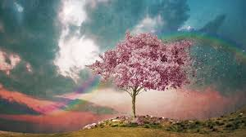
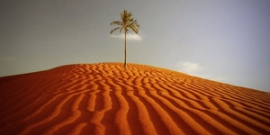
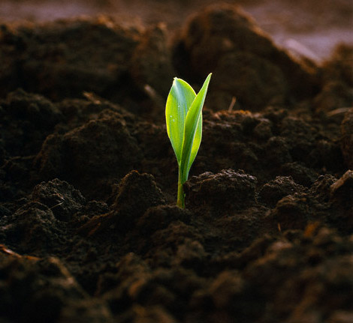
Ви вже знаєте, що кожен із видів організмів існує у певному середовищі. Середовище життя - це частина природи, де мешкають організми і звідки вони отримують поживні речовини. Компонентами середовища життя є чинники неживої природи (освітленість, вологість, температура, солоність води тощо), а також інші живі організми. На Землі є чотири основні середовища життя організмів: водне, наземно-повітряне, ґрунт і самі живі організми

Slide 4
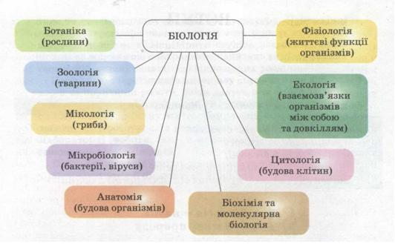
Біологія - це наука, яка вивчає життя в усіх його проявах. Вона досліджує різноманітність організмів, їхню будову, процеси життєдіяльності, хімічний склад, взаємозв'язки з навколишнім середовищем та багато інших різноманітних проявів живого. Кожну з груп організмів вивчає окрема біологічна наука. Наука про рослини дістала назву ботаніка, наука про тварин - зоологія, а наука про гриби - мікологія. Будову організмів вивчають науки морфологія та анатомія, процеси життєдіяльності - фізіологія. Взаємодію живих організмів, їхніх угруповань між собою, а також з умовами неживої природи вивчає наука екологія. Існує й багато інших біологічних наук, з якими ви ознайомитеся у старших класах (мал. 2).

Slide 5
Як можна відрізнити живе від неживого? Щодня ви стикаєтесь із різноманітними живими істотами, а також із багатьма неживими тілами - камінням, ґрунтом тощо. На перший погляд, відрізнити живе від неживого нібито й неважко, проте це не зовсім так. Часто живі організми можуть перебувати у такому стані (наприклад, насіння рослин взимку), коли прояви їхньої життєдіяльності приховані і вони зовні нагадують неживі тіла. Що ж об'єднує всі живі організми та відрізняє їх від неживої природи? Форми прояву життя настільки різноманітні, що важко одним реченням дати йому чітке визначення. Вам уже відомо, що всі організми побудовані ніби з окремих «цеглин» - з клітин. Є організми, що складаються лише з однієї клітини, а є і багатоклітинні. Неживі тіла (за винятком відмерлих решток організмів) клітинної будови не мають. Але науці відомі й неклітинні форми життя, наприклад віруси. Про будову та життєдіяльність вірусів ви докладно дізнаєтесь у старших класах.

Slide 6
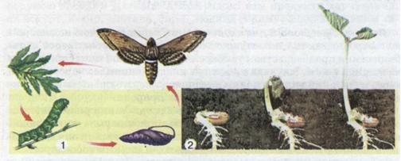
Необхідною умовою існування живих організмів є обмін речовин. На відміну від неживих тіл, живі істоти потребують постійного надходження поживних речовин і енергії з довкілля. В живих організмах різні речовини та енергія зазнають певних перетворень: енергія використовується для забезпечення різноманітних процесів життєдіяльності, а деякі сполуки слугують будівельним матеріалом, необхідним для росту. Отже, живим істотам притаманні ще такі властивості, як ріст і розвиток
Ріст і розвиток тварини (1) і рослини (2)

Slide 7
Ще однією з основних ознак життя є подразливість. Вона проявляється в тому, що живі організми здатні сприймати різні подразники довкілля та певним чином на них реагувати. Наприклад, спробуйте поставити рослину у темне приміщення і увімкнути електричну лампу. Через певний час ви зможете помітити, що рослина починає рости у той бік, звідки надходить світло

Slide 8
Характерною рисою живих організмів є їхня здатність до рухів. На перший погляд здається, що рослини ведуть прикріплений спосіб життя і рухатись не здатні. Але, наприклад, залежно від руху сонця небосхилом соняшник змінює положення пагона із суцвіттям. Квасоля після заходу сонця опускає свої листки, а вранці, навпаки, піднімає їх догори. Живі організми та неживі тіла складаються з тих само хімічних елементів, але співвідношення цих елементів у них різне (див. таблицю). Усім живим організмам притаманний подібний хімічний склад. Вони побудовані з одних і тих самих класів хімічних сполук (органічних - білків, ліпідів, вуглеводів, нуклеїнових кислот та неорганічних - води, солей, неорганічних кислот). Усі живі організми здатні відтворювати собі подібних. Це явище дістало назву розмноження. Отже, якби живі організми не розмножувалися, життя на нашій планеті через певний час зникло б.

Slide 9
Яке значення біології для людини? Нині перед людиною надзвичайно гостро постають такі актуальні проблеми, як охорона здоров'я, забезпечення продовольством та збереження різноманітності організмів на нашій планеті. Існування життя на планеті опинилося під загрозою через надмірний вплив людини на природу, неузгодженість її повсякденної практичної діяльності із законами природи. Отже, головним завданням біології є використання різноманітних організмів та біологічних процесів для поліпшення умов життя людини: її здоров'я, харчування, якості довкілля. Для вирішення цих завдань біологія тісно взаємодіє з медициною, сільським господарством, охороною природи, багатьма галузями промисловості тощо. Чи знаєте ви, що більшість лікарських речовин отримують з рослин, грибів, тварин чи продуктів життєдіяльності бактерій? Препарати рослинного походження становлять близько 40 % всіх лікарських засобів. У медицині нині використовують понад 3000 видів рослин, і з кожним роком їхня кількість збільшується. Вчені вважають, що у нашій країні кожен четвертий-п'ятий вид рослин може мати медичне значення. Рослини також у значних кількостях використовують у парфумерно-косметичній, харчовій промисловості і навіть у техніці. Щоб поліпшити забезпечення людини продовольством, учені створюють нові породи тварин та високоврожайні сорти рослин.

Slide 10
Дослідження біологів дають змогу підвищувати родючість ґрунтів, що є запорукою високих урожаїв. А такі відомі вам продукти харчування, як йогурт, кефір, сметана, сири, людина отримує завдяки певним видам бактерій та грибів. Дрібні одноклітинні гриби - дріжджі - дають змогу отримувати пухке тісто, яке використовують для випікання хліба та смачних кондитерських виробів. Важлива роль біології і у справі охорони навколишнього природного середовища. Активна господарська діяльність людини призвела до значного забруднення довкілля шкідливими для всього живого речовинами, знищення або спотворення лісів, степів, водойм. Нині для біологічного очищення - видалення шкідливих забруднювачів довкілля - усе частіше використовують живі організми. Розвиток біологічних наук відкриває нові можливості гармонійного поєднання інтересів людини із законами розвитку природи. Тому важко переоцінити значення біології для існування людства.

Slide 11
На нашій планеті мешкають різноманітні живі істоти, які складаються з окремих клітин. Живі організми відрізняються від неживих тіл хімічним складом, здатністю здійснювати обмін речовин та перетворення енергії, сприймати різноманітні подразнення й відповідати на них, розмножуватися, рухатися. Всі прояви життя, різноманітність організмів, їхню будову, процеси життєдіяльності, взаємозв'язки з довкіллям вивчає наука біологія. Біологічні знання використовують у різних сферах практичної діяльності людини сільському господарстві, медицині, різних галузях промисловості, охороні навколишнього середовища.
=)

